Slide 1
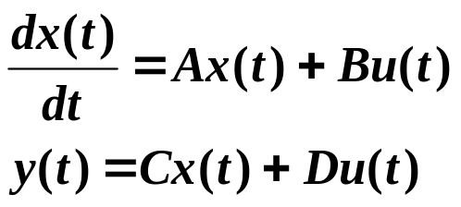

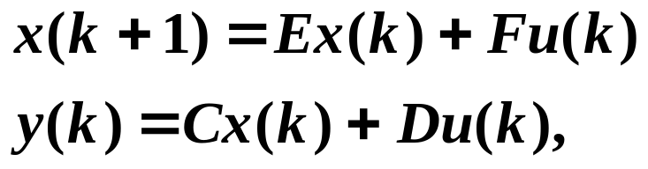
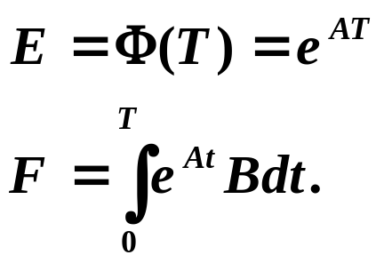
3.MODELI DISKRETNIH SISTEMA Diskretni modeli u prostoru stanja
Kontinualan sistem u prostoru stanja
za ulaz: ima diskretan model u prostoru stanja:
gdje je:
Stanje sistema u (k+1)-om trenutku je linearna kombinacija stanja i upravljanja u k-tom trenutku .
Katedra za automatiku/ ETF-BL

Slide 2
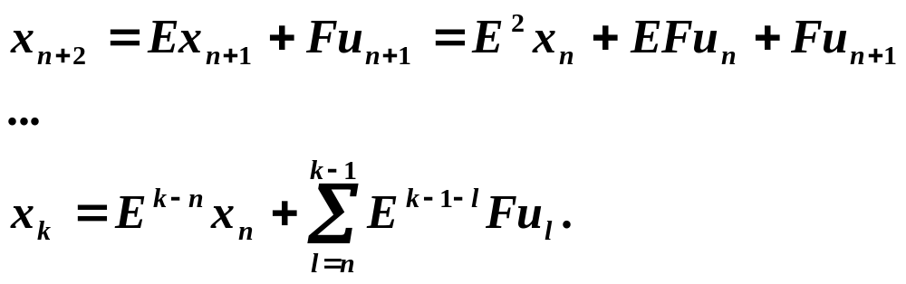
Diskretni modeli u prostoru stanja /II
Rekurzivno se može odrediti stanje u nekom budućem trenutku kT, ako je poznato stanje x_{n}=x(nT), i vrijednosti ulaza od u(nT) do u(kT-T) .
Stanje u nekom budućem trenutku t=kT zavisi od vrijednosti stanja u početnom trenutku t=nT (n<k) i od niza vrijednosti ulaza: u(nT), u(nT+T),…, u(kT-T) .
Proizvod
E^{k-n-1}F
je jedinični impulsni odziv stanja (u trenutku kT) za jedinični impuls u intervalu t=nT do t=nT+T i nulto početno stanje.
Katedra za automatiku/ ETF-BL

Slide 3
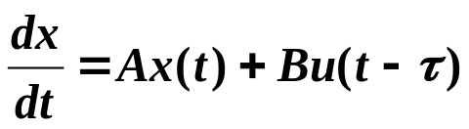
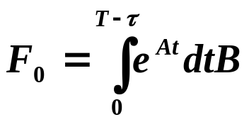
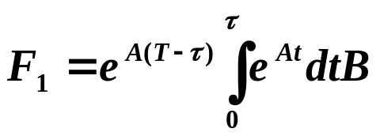
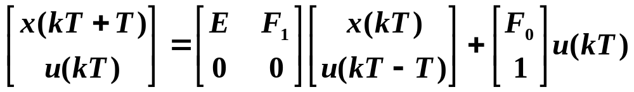
Sistemi sa transportnim kašnjenjem
Neka je model kontinualnog sistema sa transportnim kašnjenjem τ:
i kašnjenje τ manje od jedne periode odabiranja T.
Vremenski diskretan model takvog sistema je:
gdje je:
Model u formi prostora stanja je modifikovan - proširen:
Katedra za automatiku/ ETF-BL

Slide 4

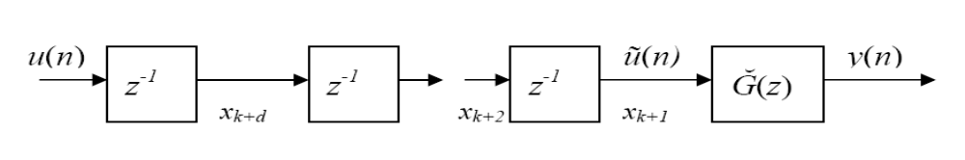
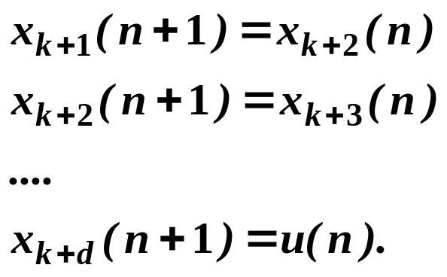
Sistemi sa transportnim kašnjenjem /II
Kada je transportno kašnjenje veće od jedne periode odabiranja tada se ono može predstaviti kao:
Kašnjenje d perioda odabiranja se može predstaviti dodatnim blokovima (promjenljivim stanja).
Dio sistema označen sa Ğ(z) odgovara modelu u prostoru stanja sa k komponata. Dodatni blokovi kašnjenja odgovaraju uvođenju novih promjenljivih stanja:
Katedra za automatiku/ ETF-BL

Slide 5
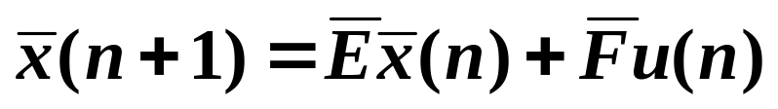
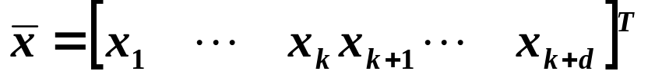
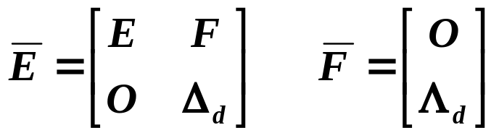
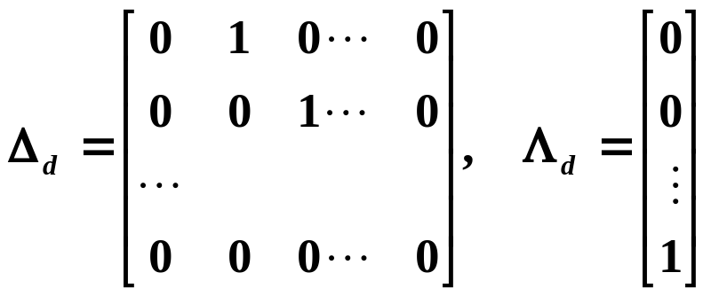
Sistemi sa transportnim kašnjenjem /III
Model kompletnog sistema se može napisati u obliku:
gdje su vektori i matrice dati sa
Katedra za automatiku/ ETF-BL

Slide 6
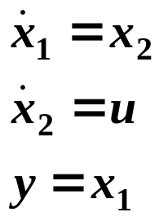
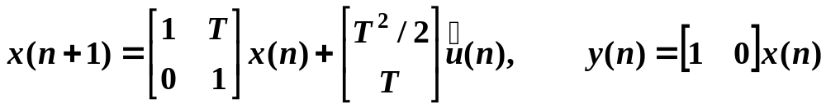
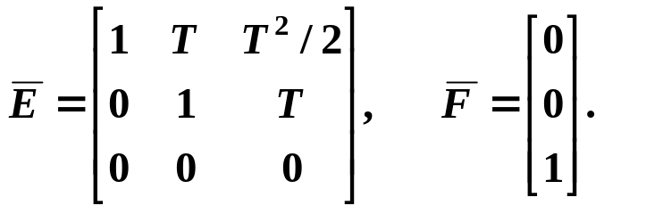
Primjer - transportno kašnjenje
Pretpostavimo da je model OU:
Odgovarajući vremenski diskretan model:
Kašnjenje od jedne periode odabiranja T daje model
Katedra za automatiku/ ETF-BL

Slide 7
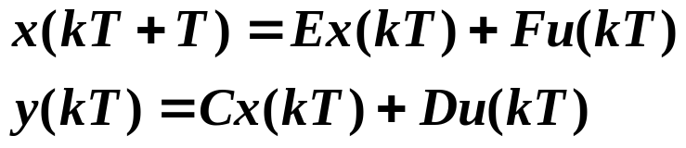


3. Funkcja diskrenog prenosa
Za diskretan model sistema u prostoru stanja
iz osobine Z- trasformacije:
je:
Za x₀=0 je Y(z)=G(z)U(z), gdje je G(z)=C(zI-E)⁻¹ F+D
Funkcija diskretnog prenosa sistema
Katedra za automatiku/ ETF-BL

Slide 8
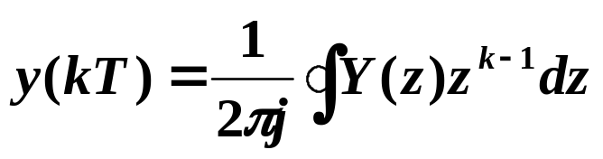
Funkcija diskretnog prenosa sistema /II
Y(z)=G(z)U(z)
Za sistem sa jednim ulazom i jednim izlazom, G(z) je racionalna funkcija kompleksne promjenljive z.
Ako sistem ima l ulaza i m izlaza, G(z) je matrica reda mxl.
Moguće je odrediti odziv u vremenski diskretnim tačkama pomoću inverzne Z-transformacije.
kontura integracije obuhvata sve singularitete od Y(z).
Inverzna Z-transformacija se lakše određuje preko razvoja u proste razlomke.
Katedra za automatiku/ ETF-BL

Slide 9
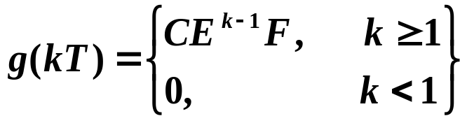
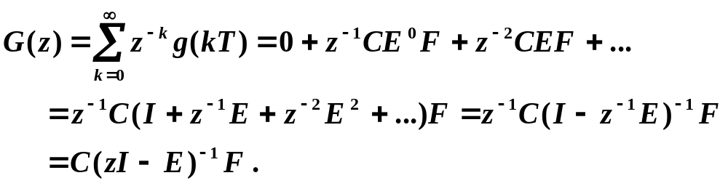
Veza FDP i odziva sistema
Iz jednačine izlaza y(kT)=Cx(kT)+Du(kT), za D=0 se dobije jedinični impulsni odziv (za impuls jedinične amplitude u t=0):
pa je njegova Z-transformacija
Funkcija diskretnog prenosa je jednaka Z-transformaciji jediničnog impulsnog odziva sistema.
Katedra za automatiku/ ETF-BL

Slide 10
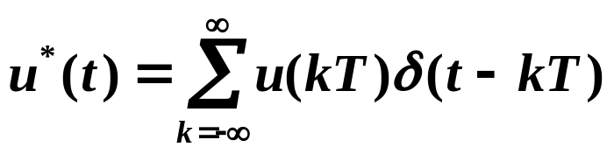
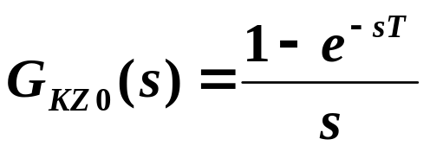
Modelovanje odabiranja i zadrške
Funkcije diskretnog prenosa za kontinualni proces G₀(s) i kolo zadrške nultog reda ?
Ako je na ulazu kola zadrške u nekom trenutku odabiranja vrijednost signala jednaka jedinici, a prije i poslije toga jednaka nula, na njegovom izlazu će se dobiti impuls jedinične amplitude i trajanja T.
{u(kT)}
Kolo
zadrške
nultog reda
u_{S}(t)
G₀(s)
y(t)
{y(kT)}
G_{0Z}(z)
u(kT)
u*(t)
G_{KZ0}(s)
u_{S}(t)
T
Katedra za automatiku/ ETF-BL

Slide 11

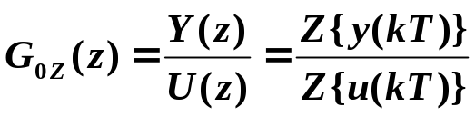
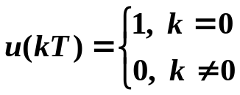

Modelovanje odabiranja i zadrške /II
Izlaza y(t) se dobija primjenom inverzne Laplasove transformacije na
Diskretizacijom u vremenu sa periodom T dobijamo vremenski niz {y(kT)}.
Iz za ;
izlaz odgovara jediničnom impulsnom odzivu od G_{KZ0}(s) i G₀(s).
{y(kT)}
{u(kT)}
G_{KZ0}(s)
u_{S}(t)
G₀(s)
y(t)
Sada je funkcije diskretnog prenosa sistema
G_{0Z}(z) = Z{ impulsni odziv G_{KZO}(s)G_{O}(s)}
odnosno:
G_{0Z}(z) =(1-z⁻¹) Z{ impulsni odziv G₀(s)/s}=(1-z⁻¹) Z{ odskočni odziv G₀(s)}.
Katedra za automatiku/ ETF-BL

Slide 12
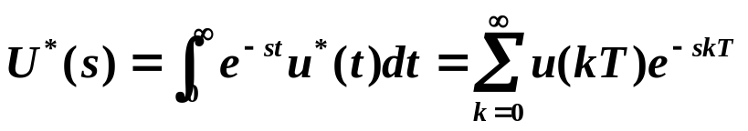
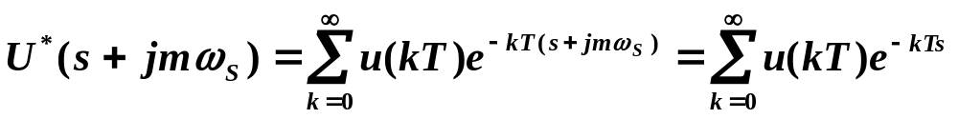
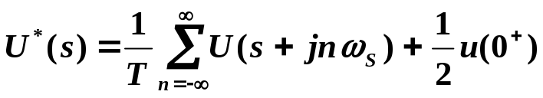
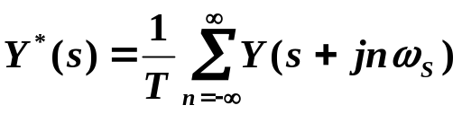
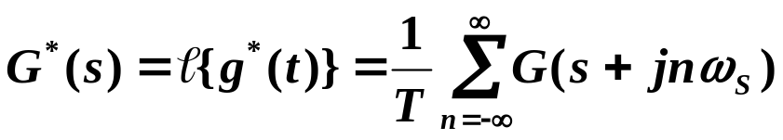
Osobine kompleksnog lika povorke odbiraka
Laplasova transformacija (kompleksni lik) povorke odbiraka je:
Kada se s zamijeni sa s+jmω_{s}, mєZ:
U*(s) =U*( s + jmω_{s} )
Funkcija U*(s) je periodična, ako je s₁ pol/nula od U*(s), tada U*(s) ima polove/nule u svim tačkama s₁ + jmω_{s}.
Takođe vrijedi:
X
jIm{s}
jIm{s}
O
X
Komplementarni pojas
X
јω_{s}/2
X
Re{s}
X
O
X
O
X
Re{s}
X
X
Primarni pojas
-јω_{s}/2
Za povorku odbiraka u(kT) na ulazu G(s) i zanimaju nas samo odbirci izlaza y(kT) : Y*(s)= G*(s) U*(s) tada je
pri čemu vrijedi
X
Komplementarni pojas
O
X
X
Katedra za automatiku/ ETF-BL

Slide 13
Algebra Funkcija diskretnog prenosa /I
Pretpostavka:
Za više odabirača diskretizacija signala se vrši periodom odabiranja T i sinhronizovano (istovremeno).
Iz prethodne analize slijedi:
ako je
Y(s)=G(s)U*(s)
tada je
Y*(s)=G*(s)U*(s).
Takođe između Z-transformacija odgovarajućih nizova signala na ulazu {u(kT)}, i izlazu {y(kT)} sistema vrijedi
Y(z)=G (z)U(z).
Navedeno omogućava nalaženje različitih funkcija prenosa u sistemima složenijih struktura.
Katedra za automatiku/ ETF-BL

Slide 14
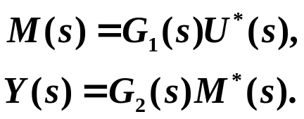
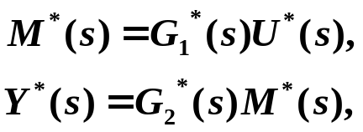




Algebra funkcija diskretnog prenosa /II
KARAKTERISTIČNI PRIMJERI:
Primjer 1.
a)
u(t)
m(t)
y(t)
u(t)
y(t)
G₁(s)
G₂(s)
T
G₁(s)
G₂(s)
T
a)
b)
b)
G₁*(s) G₂*(s)≠ [G₁(s) G₂(s)]*
Y(z)=G₁₂(z)U(z); G₁(z) G₂(z)≠ G₁₂(z)
Katedra za automatiku/ ETF-BL

Slide 15
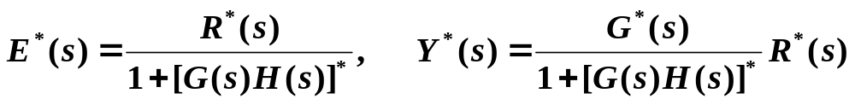
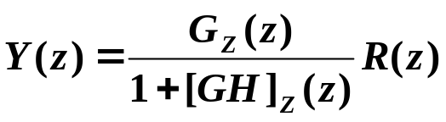
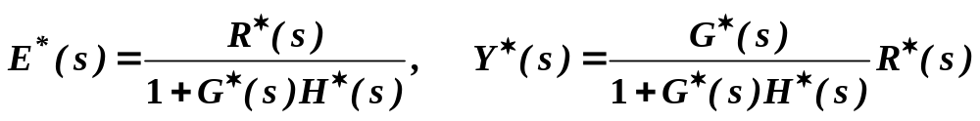
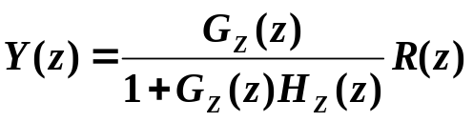
Algebra funkcija diskretnog prenosa /III
Primjer 2.
a) E(s)=R(s)-H(s)Y(s); Y(s)=G(s)E*(s); E(s)=R(s)-H(s)G(s)E*(s); Y*(s)=G*(s)E*(s) ?; E*(s)=R*(s)-[H(s)G(s)]*E*(s);
b)
r(t)
+
e(t)
y(t)
r(t)
+
e(t)
y(t)
G(s)
G(s)
_
T
_
T
H(s)
H(s)
T
a
b
E(s)=R(s)-H(s)Y*(s); Y(s)=G(s)E*(s); E*(s)=R*(s)-H*(s)Y*(s);
Y*(s)=G*(s)E*(s),
Katedra za automatiku/ ETF-BL

Slide 16
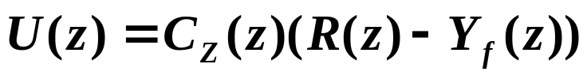

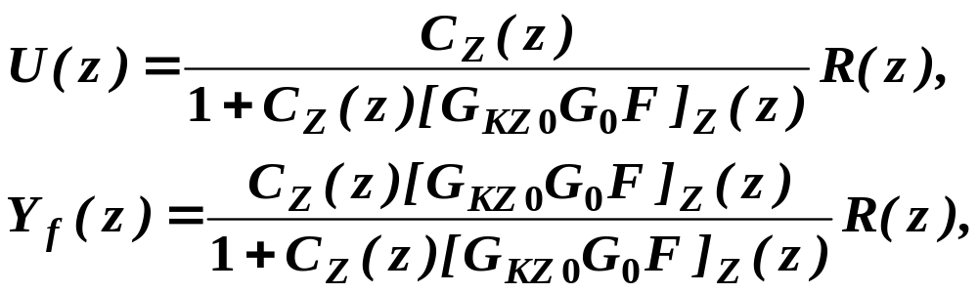
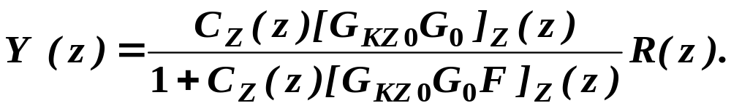
Algebra funkcija diskretnog prenosa /III
Primjer 3. Regulator je dat funkcijom diskretnog prenosa C_{z}(z), NF filtar, objekat upravljanja (OU) i kolo zadrške, funkcijama prenosa F(s), G₀(s) i G_{KZ0}(s), respektivno. Odrediti karakteristične signale.
y(kT)
r(kT)
+
REG.
C_{Z}(z)
u(kT)
D/A G_{KZ0}(s)
OU.
G₀(s)
T
_
y(t)
T
P.filtar
F(s)
Katedra za automatiku/ ETF-BL

Slide 17
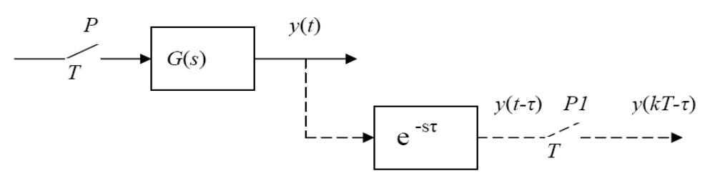
Modifikovana Z-transformacija
Primjenom Z-transformacije moguće je dobiti vrijednosti kontinualnog odziva samo u trenutcima zatvaranja “prekidača” (A/D konvertora).
Vrijednosti odziva između trenutaka diskretizacije ?
Na izlazu zamišljenog prekidača P₁ (sinhronizovanog sa P) dobije se signal y(kT-τ).
Za 0<α≤ 1 i τ=αT, moguće je dobiti bilo koju vrijednost signala y(kT-τ) između trenutaka odabiranja.
Katedra za automatiku/ ETF-BL

Slide 18

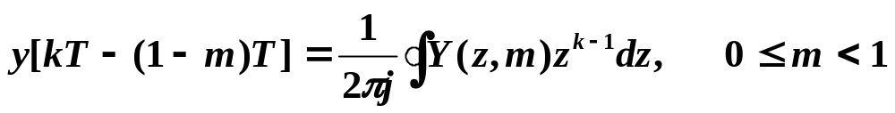
Modifikovana Z-transformacija
Umjesto parametra α uobičajeno se u matematici koristi takozvani parametar modifikovane Z-transformacije dat sa:
Modifikovana Z-transformacija (Z_{m}-transformacija) niza {y(kT)} se definiše kao Z-transformacija niza {y[kT-(1-m)T]}, odnosno
Za poznato Y(z,m) vrijednost signala između trenutaka odabiranja za određeno k i m se može izračunati na bazi inverzne modifikovane Z-transformacije, prema
Postupci izračunavanja Z_{m}-transformacije i inverzne Z_{m}-transformacije se praktično ne razlikuju od postupaka obične Z-transformacije.
Katedra za automatiku/ ETF-BL

Slide 19
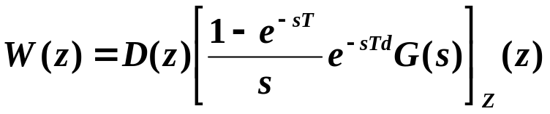
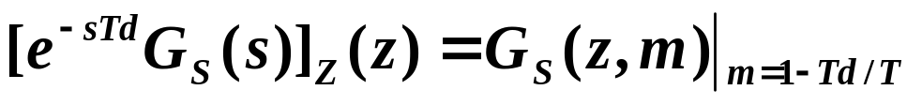
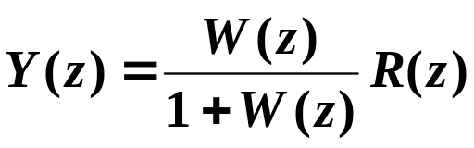
Analiza sistema sa kašnjenjem.
Kašnjenje T_{d} [sek] može da uključuje:
vrijeme trajanja A/D i D/A konverzije signala,
vrijeme potrebno za izvršavanje programa kojim se realizuje algoritam upravljanja,
transportno kašnjenje koje je prisutno u objektu upravljanja.
r(t)
+
y(t)
_
D(z)
D/A
e^{-Td s}
G(s)
T
T
Funkcija diskretnog prenosa sistema u otvorenoj sprezi
Ako se označi G_{S}(s)=G(s)/s , imamo (za Td<T):
Katedra za automatiku/ ETF-BL

Slide 20
Sistemi sa odabiračima različitih brzina odabiranja
U industriji se koriste različite periode odabiranja ili različite brzine razmjene (prenosa) podataka na različitim hijerarhijskim nivoima.
Najčešće: najsporiji odabirač (A/D konvertor) radi sa periodom T, ostali su sa njim sinhronizovani i sa periodama odabiranja manjim za neki cio broj puta, to jest T/n (n=2,3, ..k).
r(t)
+
P₁
G₁(s)
P₂
G₂(s)
y(t)
_
T
T/n
Sistem se formalno može predstaviti ekvivalentnim sistemom u kome su svi odabirači sinhronizovani i imaju iste periode odabiranja.
Katedra za automatiku/ ETF-BL

Slide 21
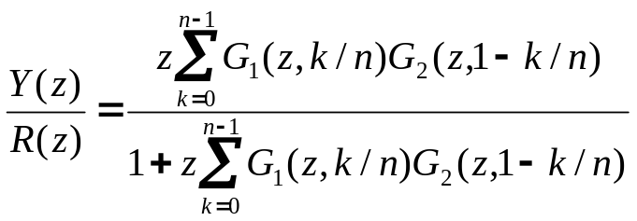
Sistemi sa odabiračima različitih brzina odabiranja
T
e ^{s(T/n)}
e ^{-s(T/n)}
T
r(t)
+
G₁(s)
e ^{s(2T/n)}
e ^{-s(2T/n)}
Σ
G₂(s)
y(t)
_
T
T
e ^{s[(n-1)T/n]}
e⁻ ^{s[(n-1)T/n]}
T
Za dijelove sa prednjačenjem:
Za dijelove sa kašnjenjem:
Funkcija spregnutog diskretnog prenosa sistema:
Katedra za automatiku/ ETF-BL

